Slide 1

Somos a Sonho de Festa, especialistas em criar
ambientes afetivos, elegantes e personalizados para todos os tipos
de celebrações: festas infantis, adultas, e muito mais.
Cada detalhe é pensado com carinho para refletir a sua história, seu
estilo e o clima único da sua festa.
Escolha o pacote ideal para o seu evento!
Na Doce Lembrança Decorações, oferecemos 4 opções de pacotes
para o espaço de festas escolhido, pensados para atender diferentes
necessidades e estilos:

Slide 2
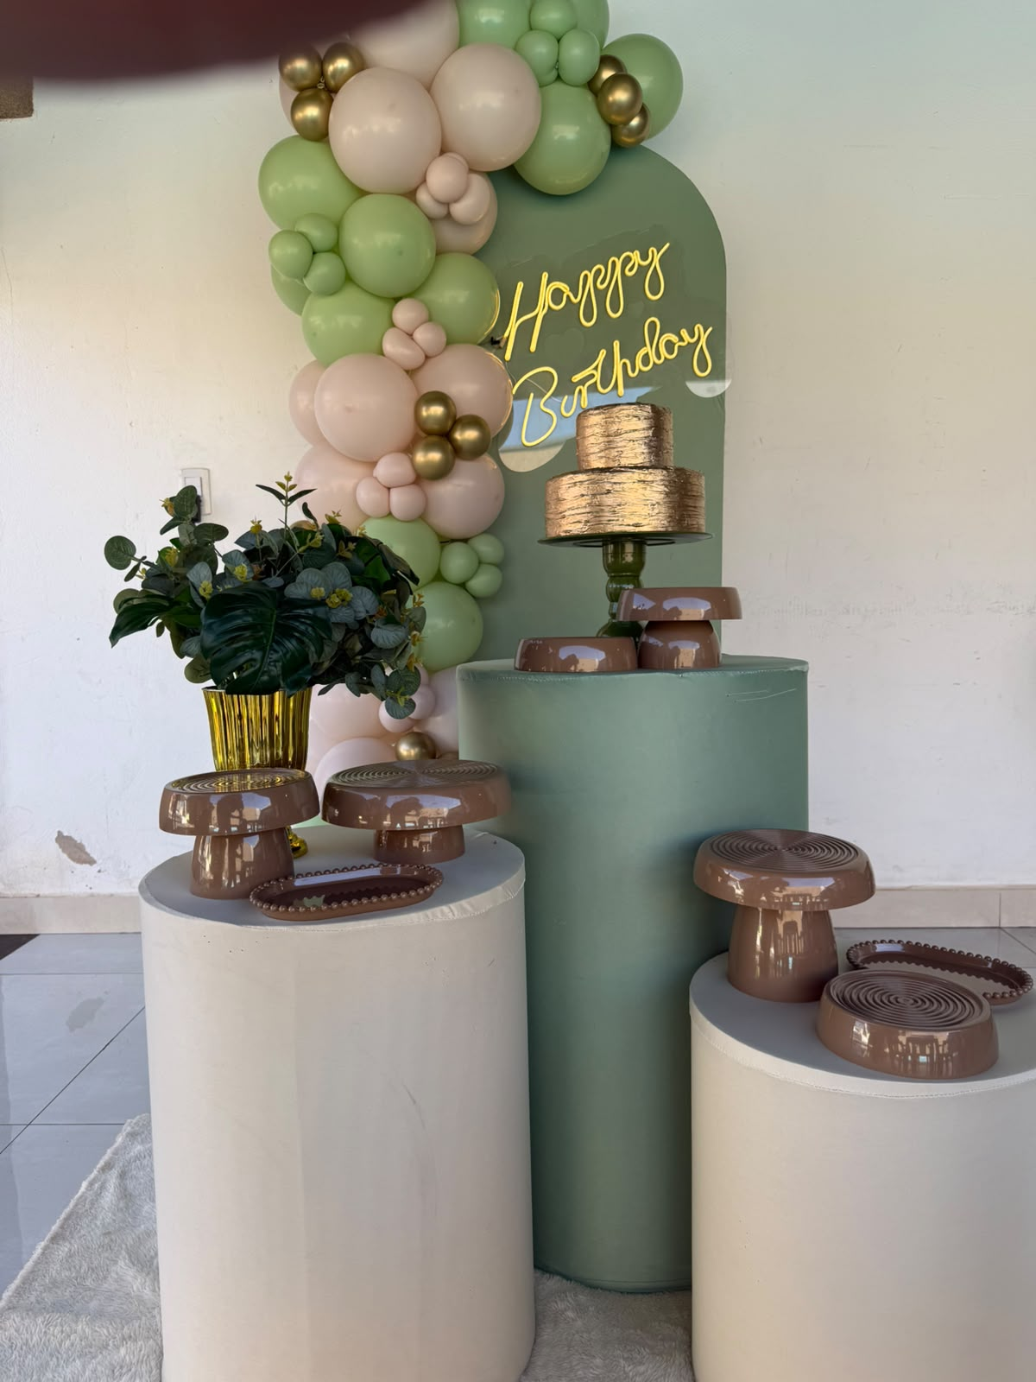
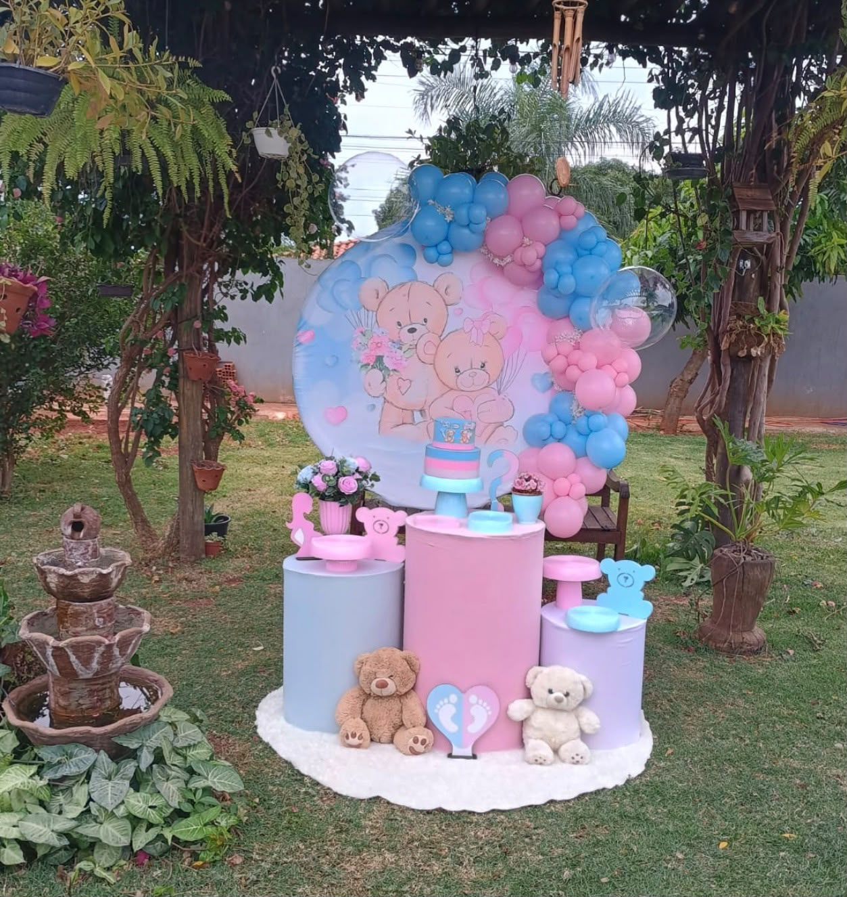
Pacote Básico
Valor do investimento: a partir de $290,00 + Taxa de deslocamento
Perfeito para quem busca uma decoração linda, cheia de charme
com um tamanho menor mas com muito encanto.
COMPOSIÇÃO:
• Painel principal do tema escolhido.
• 1 arco de balões na lateral do painel até 2 cores.
• trio de cilindros nas cores do tema.
• tapete.
• boleira, doceiras e bandejas .
• vaso com arranjo artificial.
• displeys ou itens decorativo do tema.
• montagem e desmontagem

Slide 3
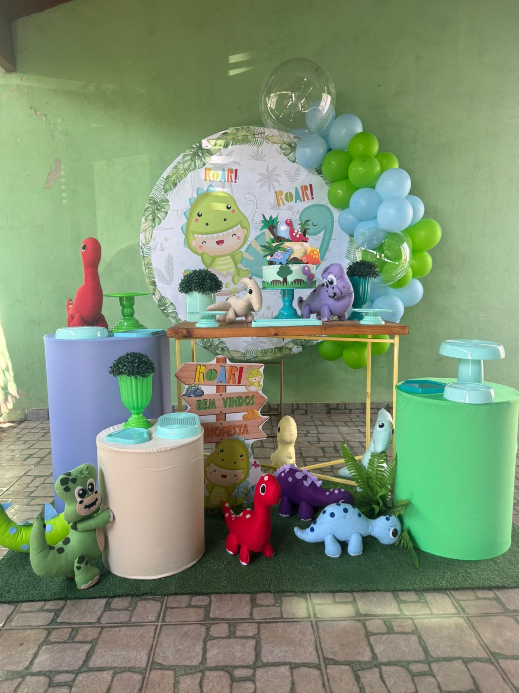
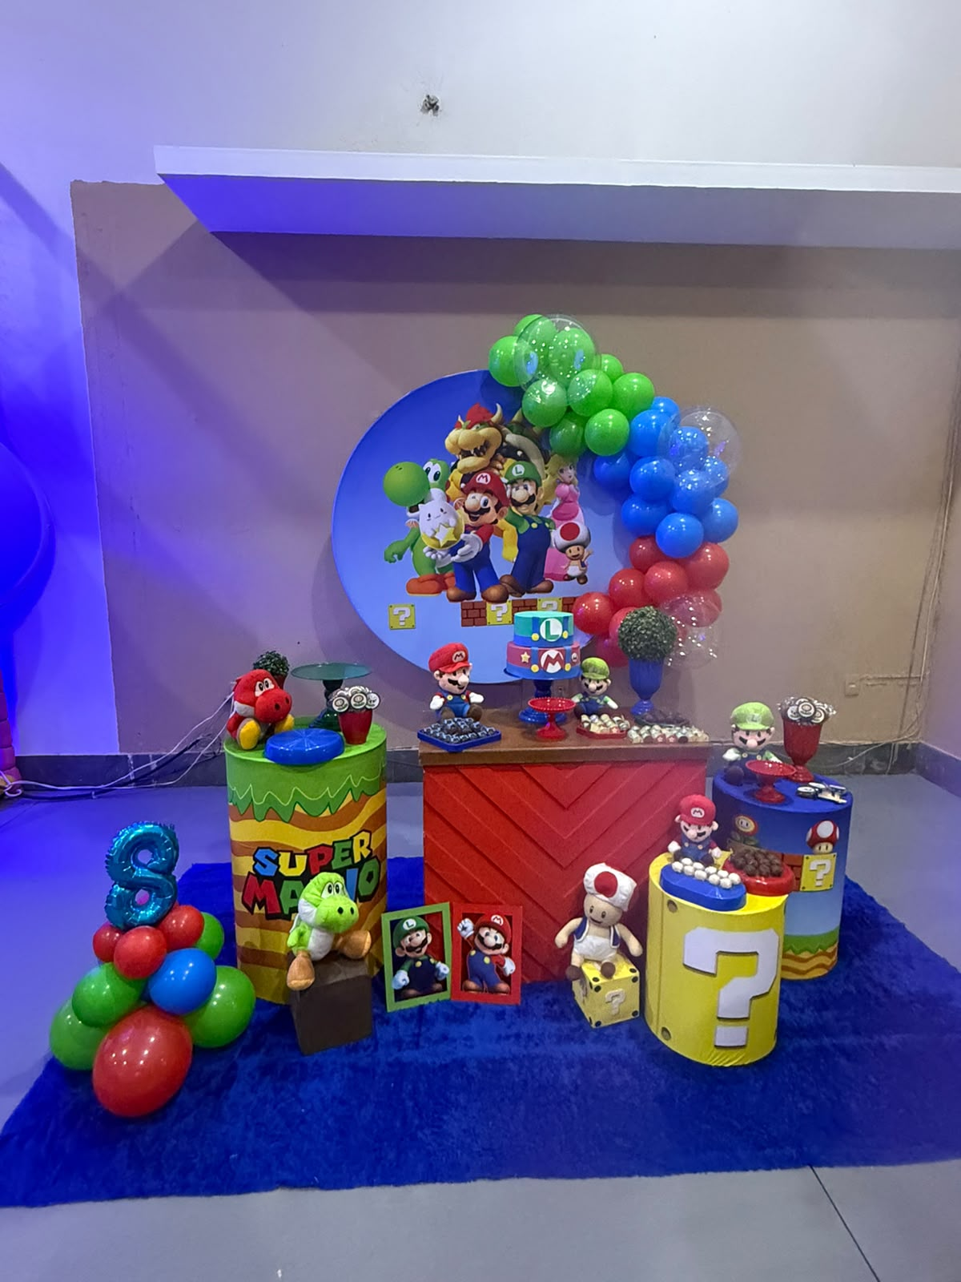
Pacote Essencial
Valor do investimento: a partir de $390,00 + Taxa de deslocamento
Perfeito para quem busca uma decoração linda, prática e com um
ótimo custo-benefício. Ideal para comemorações menores, mas
cheias de charme!
COMPOSIÇÃO:
• Painel principal do tema escolhido.
• Mesa principal
• 1 arco de balões na lateral do painel até 3 cores.
• trio de cilindros nas cores do tema.
• tapete.
• bolo falso.
• boleira, doceiras e bandejas .
• vasos com arranjo artificial.
• displeys ou itens decorativo do tema.
• montagem e desmontagem

Slide 4
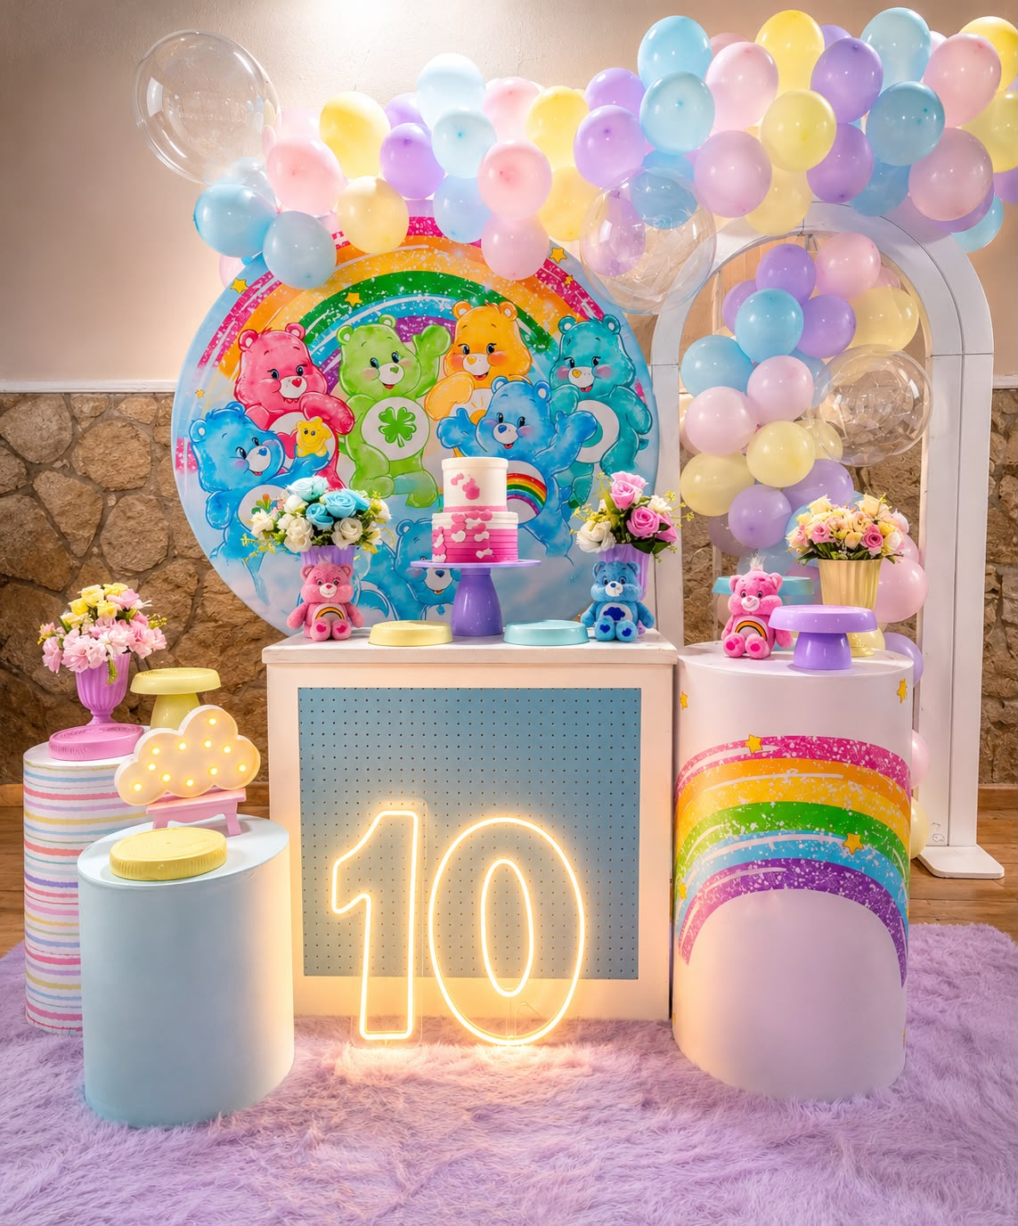
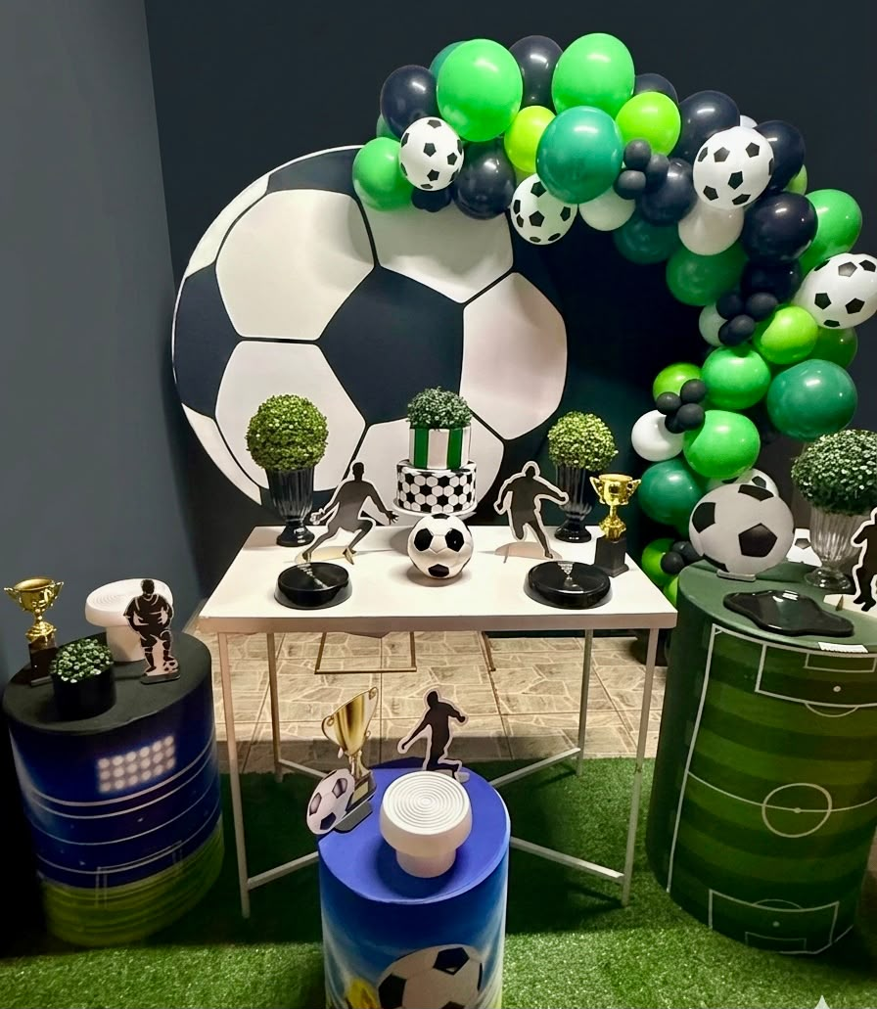
Pacote Especial
Valor do investimento a partir de: $490,00 + Taxa de deslocamento
Perfeito para quem deseja uma experiência completa, com mais
elementos decorativos, detalhes personalizados e aquele toque
especial que transforma o ambiente.
COMPOSIÇÃO:
• Painel principal do tema escolhido
• Painel romano lateral.
• 1 arco de balões até o chão do painel com até 3 cores.
• trio de cilindros nas cores do tema.
• mesa cômoda
• móvel decorativo.
• tapete.
• bolo falso.
• boleira, doceiras e bandejas .
• vasos com arranjo artificial.
• displeys ou itens decorativo do tema.
• montagem e desmontagem

Slide 5
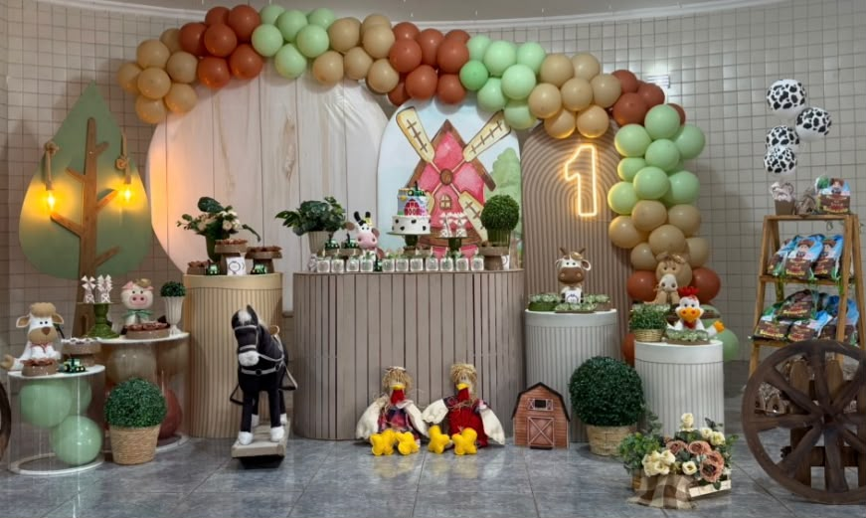
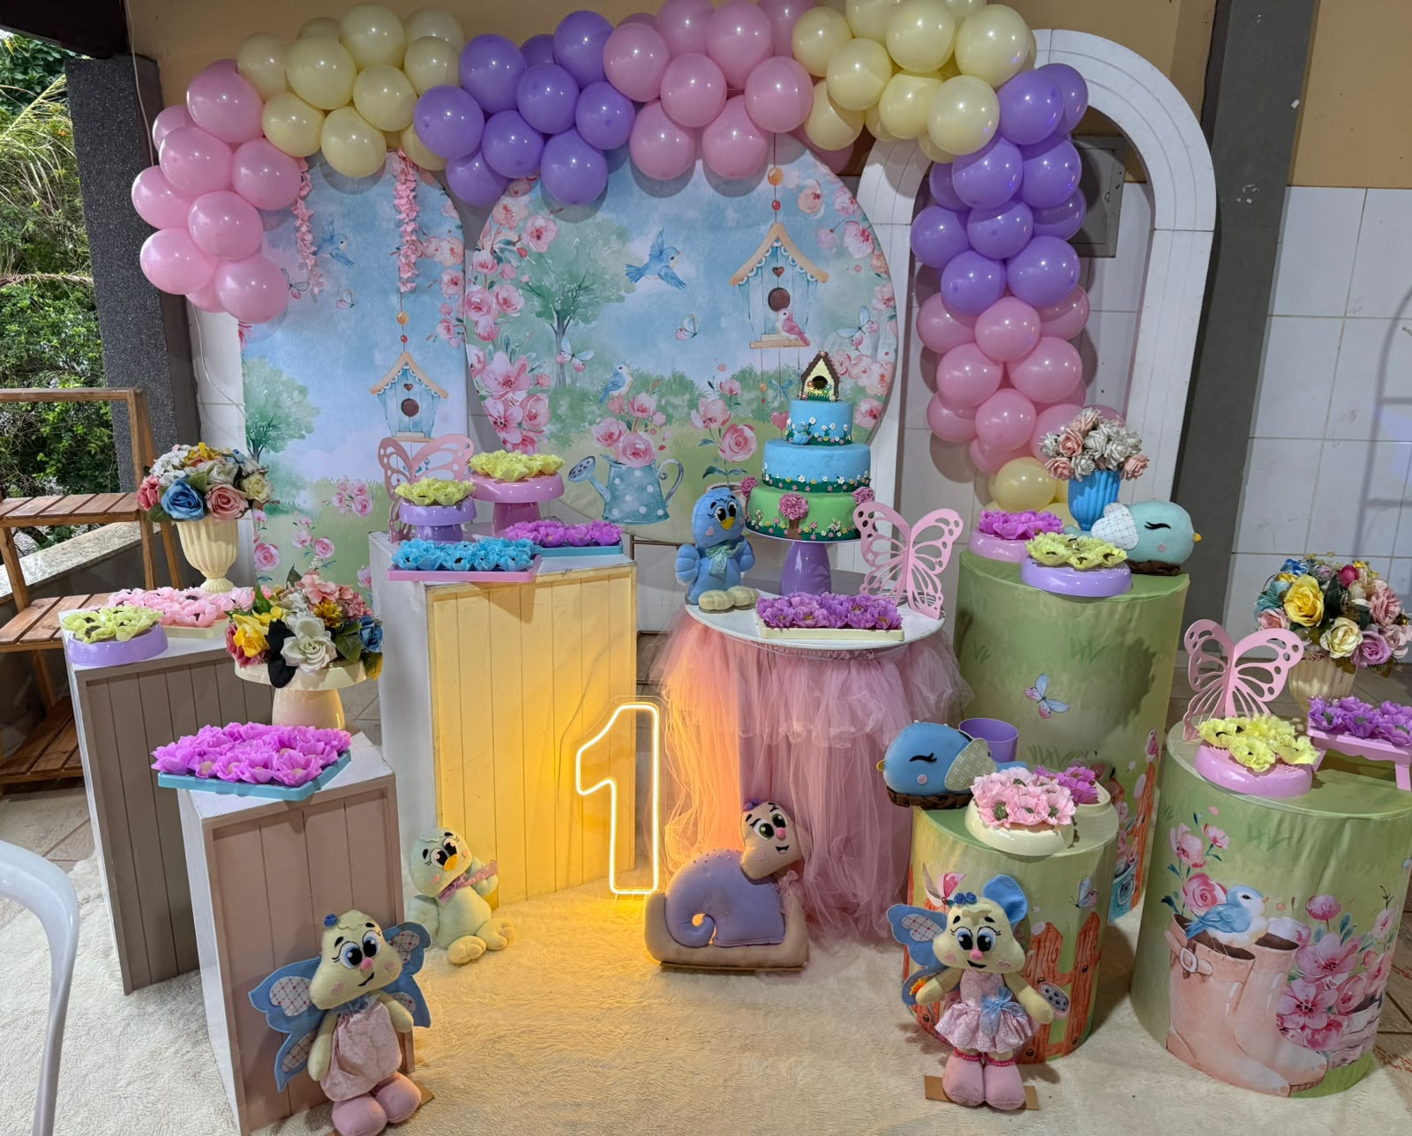
Pacote Inesquecível
Valor do investimento a partir de: $690,00 + Taxa de deslocamento
Perfeito para quem deseja uma experiência completa, com mais
detalhes e elementos para quem quer encantar em grande estilo.
COMPOSIÇÃO:
• Trio de Painéis do tema
• Led numérico ou Happy
• Móvel para lembrancinhas
• 2 arcos de balões do painel até o chão com até 3 cores.
• cilindros nas cores do tema ou acrílicos
• mesa e aparadores
• tapete.
• bolo falso.
• boleira, doceiras e bandejas
• vasos com arranjo artificial.
• displeys ou itens decorativo do tema.
• montagem e desmontagem

Slide 6
E tem mais: se quiser, você pode personalizar ainda mais o seu pacote!
Temos itens adicionais disponíveis para incluir na sua decoração, como:
• Painel extra
• Letreiro, numerais de led
• Mesa, cômoda
• Cilindro acrílico
• Balões bubbles e big
• Decoração em tema personalizad
• Móvel para lembrancinhas
• Cubo Baby
Cada item extra tem valor à parte, e você escolhe o que faz sentido
para o seu sonho e seu orçamento.
Cada pacote pode ser adaptado ao tema da sua festa e ao seu sonho!
Ficou com dúvidas? Fale com a gente e vamos montar juntos a melhor
opção para o seu grande dia!
Entre em contato e descubra a combinação perfeita para o seu evento!
💬 WhatsApp (17) 99186-0889

